Slide 1
事業承継診断シート
この事業承継診断シートは、事業承継・引継ぎ支援事業として岐阜県事業承継・引継ぎ支援センターによる相談対応、専門家利用等の支援のため、その他、支援施策等に関する情報提供のために実施するものです。また提供いただいた情報は、岐阜商工会議所、岐阜県事業承継・引継ぎ支援センター、経済産業省、独立行政法人中小企業基盤整備機構と共有します。
（太字内自署）
相談者（私）は、上記実施目的及び情報共有について確認・同意し、事業承継に関する情報を提供します。
業 種（何れかに〇を記入ください）
①製造業 ②建設業 ③情報通信業 ④運輸業 ⑤卸売・小売業
⑥飲食店、宿泊業 ⑦医療、福祉 ⑧教育、学習支援事業
⑨サービス業（他に分類されないもの） ⑩その他
売上高： （千円） 従業員数： （名）
日 付: 年 月 日
住 所:
会社名:
氏 名: （ 歳）
Q1 | 後継者について教えてください | いずれかに☑ | 次の質問
 | ①後継者候補がいて、本人から引き継ぐことの了承を得ている | □ | Q2
 | ②後継者候補がいるが、本人から引き継ぐことの了承を得ていない | □ | Q2
 | ③後継者候補はいない | □ | Q4
Q2 | 後継者はどなたか教えてください | いずれかに☑ | 次の質問
 | ①親族 | □ | Q3
 | ②親族以外の役員・従業員 | □
 | ③第三者 | □ | Q4②
Q3 | 親族・従業員への承継に向けた取組みについて教えてください。 | いずれかに☑ |  | ご案内
 | ①候補者の育成や技術・顧客・取引先の引継ぎなど、具体的な準備を進めていますか | はい □ | いいえ□ | 1つでもいいえを答えた方は、 別紙「事業承継に向けたステップ」の「親族内・従業員承継」をご覧ください
 | ②役員や従業員、取引先など関係者から理解や協力を得られるよう 取り組んでいますか | はい □ | いいえ□
 | ③上記のほか、株主名簿や所有資産の整理、経営者保証への対応は進めていますか | はい □ | いいえ□
Q4 | 後継者探しの状況について教えてください。 | いずれかに☑ |  | ご案内
 | ①事業の売却や譲渡などによって引継ぐ相手先の候補はありますか | はい □ | いいえ□ | １つでもいいえを答えた方は、別紙「事業承継に向けたステップ」の「社外への引継ぎ」をご覧ください
 | ②事業の売却や譲渡などについて、相談する専門家はいますか | はい □ | いいえ□
構成機関名： 担当者名：
1

Slide 2
【構成機関方針】
対応区分 | 対応 方針 | 備考（対応事由、具体的紹介先等を補記）
１．士業等専門家を紹介
２．他の支援機関・金融機関を紹介
３．診断した機関が対応 |  | （例：時機を図って再アプローチ（6ヶ月目途））
４．エリアCO（事業承継・引き継ぎ支援センター）を紹介
５．支援の必要無し
【構成機関使用欄】※相談者に対する情報等について記載
2

Slide 3
事業承継に向けたステップ
事業承継が完了するまでには実施すべきことが多くあるため、早期に準備に着手し、
支援機関の協力を得ながら着実に行動を重ねていく必要があります
親族内・従業員承継
社外への引継ぎ
１．事業承継に向けた準備の必要性の認識
従業員の雇用、これまでの製品・サービス等を守るため、早期に準備に着手することが大切です
２．経営状況・経営課題等の把握（見える化）
事業承継に向けて、自社の現状を把握し、課題に向けた対応策を事前に把握します
想定アクション：商工会議所、商工会、事業承継・引継ぎ支援センターへの相談、ローカルベンチマークの活用等
３．事業承継に向けた経営改善（磨き上げ）
将来の承継に向けて、本業の競争力強化、社内の体制整備等の経営改善を行います
※親族内・従業員承継において、後継者が決まっている場合には、
後継者と事業承継計画を策定して磨き上げを進めることも望ましいです
想定アクション：商工会議所、商工会、よろず支援拠点や士業等専門家、金融機関等への相談
4-1．事業承継計画の策定
会社の将来を見据え、いつ、どのように、何を誰に承継するのかについて、具体的に策定します
4-2．M&Aの工程
支援機関、専門家に相談しながら、
引継ぎ先を探し、条件を検討します
想定アクション：商工会議所、商工会、事業承継・引継ぎ支援センターへの相談
5-1．事業承継の実行
株式、事業用資産の移転や
経営権の承継等を実行します
5-2．M&Aの実行
M&Aの手続きに沿って、
株式、事業用資産の移転、決済等を行います
想定アクション：事業承継税制の活用等
※特例承継計画の提出期限は2026年3月末まで
想定アクション：事業承継・引継ぎ補助金の活用、
中小PMIガイドラインの活用等
後継者への移行期間
後継者を決めてから事業承継が完了するまで、３年以上を要する割合が半数を超え、
10年以上を要する割合も少なくないため、事業承継に向けた早期の準備が必要です
9.4%
27.6%
11.3%
11.9%
25.8%
51.6%
13.9%
【出典】（株）帝国データバンク「事業承継に関する企業の意識調査」（2021年８月）

Slide 4
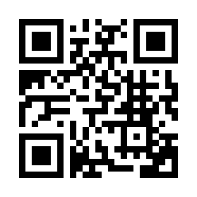
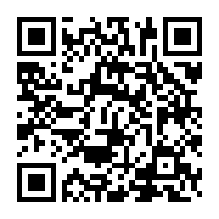
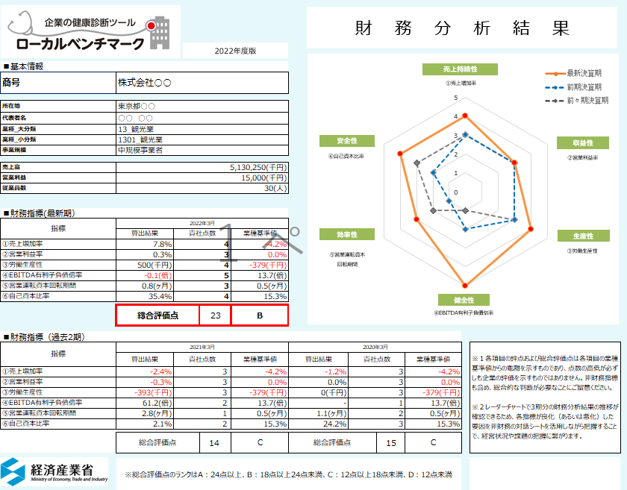
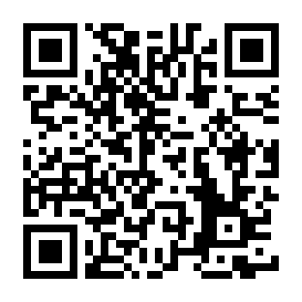
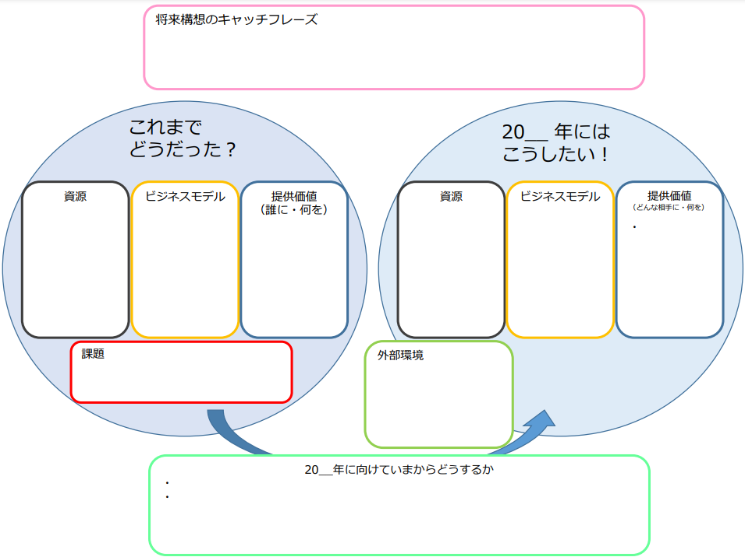
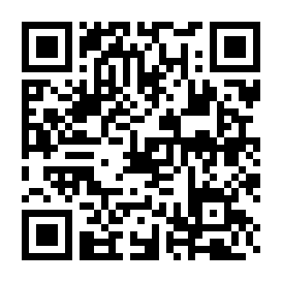
岐阜県事業承継・引継ぎ支援センターにご相談ください
岐阜県事業承継・引継ぎ支援センターは、中小企業の事業承継に関するあらゆるご相談に対応
する公的相談窓口です
事業承継計画の策定支援
士業等専門家と連携し、課題を整理したうえで、事業承継計画の策定支援を行います
譲受候補企業のご紹介
後継者不在の場合、譲受候補企業の紹介から成約に至るまで、第三者への事業引継ぎの支援を行います
秘密厳守
秘密厳守で
相談を承ります
安心
センターは
国の委託事業
岐阜県事業承継・
引継ぎ支援センター
事業承継時に経営者保証が課題となっている場合、中小企業活性化協議会によるガバナンス体制整備支援をご紹介します
事業承継に関する支援策はこちらをご覧ください
事業承継・引継ぎ補助金
事業承継税制（法人版・個人版）
中小企業事業再編投資損失準備金
中小M&Aガイドライン 等
事業承継に関する主な支援策
（一覧）
経営状況等の把握のためにロカベンをご活用ください
事業承継の検討を深めるにあたり、ローカルベンチマーク（通称ロカベン）を活用した財務状況の分析や
非財務情報の分析による企業価値の見える化等、自社の経営状況・経営課題の把握が有効です。
「ローカルベンチマーク・ガイドブックSDGs/DX対応版（企業編・支援機関編）」を参考に事業について理解を深めましょう。
経済産業省HP
「ローカルベンチマーク
（ロカベン）」
自社の将来を構想する場面で経営デザインシートをご活用ください
後継者・譲受側が現経営者・譲渡側の協力を得て、事業承継・引継ぎ後の自社の将来を構想する場面等で活用できます。
内閣府HP
「経営デザインシート」
※簡易版

